Slide 1

中原工学院用车管理系统
毕业设计开题报告
Graduation Project Opening Paper
汇报人：吴先知 李远航 指导老师：买志玉
汇报时间：2020年12月

Slide 2

DIRECTORY
目录
01
课题综述
02
研究方法及思路
Project review
Research methods and ideas
03
任务方案技术路线
04
预期成果和时间安排
Task plan technical route
Expected results and timing

Slide 3
1
课题综述
Project review

Slide 4

国外文献综述
Review of foreign literature
01
对于开发车辆管理系统，许多国家高度重视，及早规划和制定标准工作，通过科学发展规划以确定它的内容和目标的发展方向。
02
目前，开发和应用汽车系统主要是欧盟，美国和日本等发达国家和地区，
在这之中美国的方向主要集中在安全设施建设及其诱导日本ITS重点建设的基础设施，ITS欧洲专注于建设基础平台，其他一些国家及其周边地区重点建设示范工程。
03

Slide 5




国内文献综述
Domestic Literature Review
起步
开始
难题
核心技术
2001年开始我国车辆管理系统才刚刚起步，但科技部在车辆管理部门管理方面进行了一系列的研究和工程实践；
在科研技术方面，国家开始把车辆管理系统作为国家科技攻关项目；
如何实现这一技术的现代化结合和现代化的管理方法，如何更换或协助传统的用车管理，如何使车辆趋于完善管理，提高整体功能和效率，是新的用车管理所面临的最重要的难题；
目前，现代用车管理技术是指IT计算机技术，微处理技术，视频技术和现代化的仓库保护技术，但其主要内容和核心是计算机技术的应用

Slide 6
研究来源及应用领域
Research sources and application fields
来源
应用领域
1、中原工学院后勤管理处负责全校的用车管理，首先要保证教职工正常上下班的班车使用；
2、除此之外，如果学校各类行政会务需要用车，或者学生实习需要用车，可以向后勤管理处申请租赁校车来使用；
3、以前租赁校车的申请是采用纸质申请单来完成的，找领导签字，在各个校区之间递送申请单都非常的麻烦，还会耽误申请的进度；
4、为了使申请过程更加简便，提高申请的效率，更好的为广大师生服务，后勤管理处决定开发一套用车管理系统，在线进行用车的申请和审批；
1、由于我们是目前缺少智能车辆管理系统的学校，不具备智能化，信息化，自动化管理；
2、在今天的快速发展下，我们现在研究的是如何使学校更好的流畅运行，强化日常管理，提高管理水平；
3、这篇文章是现有各行各业的管理系统模型的分析和综合，为学校打造出更适合的智能用车管理系统；
4、在现今的技术和思想的引导下，吸取了之前智能管理系统在业务流程中的一些经验和教训，充分利用学校的优势，要实现智能的、高效的、全面的智能用车管理系统；
5、而且现今智能系统在学校逐渐普及，打造一个车务管理系统，不仅可以推动校园的智能化，还能为校园未来打造多样系统做借鉴；

Slide 7
研究目的及意义
The purpose and significance of the study
目的
意义
1、学校对出入校园车辆管理系统的机动车辆进行有效管理，加强校园车辆管理系统门禁交通的便利性和安全性的要求愈来愈高；
2、对于一个用车单位来说，不但可以对车辆的使用进行合理的管理，而且还能对车辆的使用情况进行跟踪记录，这对于单位车辆责任到人，费用清晰，避免责任混乱、费用虚假等一系列相应问题的解决都有好处；
3、高校用车管理系统就是在这样的一个环境中诞生的，交通的日益发达，企业规模的日渐扩大等各种因素，导致车辆数目的急剧增加，与之相对应的问题随之而生，比如车辆的使用权问题，车辆的费用问题等，不再是简单的少量的数据。这使得高校车辆信息复杂化；
4、为了解决这一系列的问题，我们必须借助于电脑的强大的数据处理能力和存储能力，如此可以减少人力财力来维护这些数据，更可以用更少的投入来换取更佳的数据管理；
1、当今社会的车辆数量正在以指数的形式增长，车辆为我们的生活和工作带来了极大的方便，因此越来越多的车辆也加入到高等学校中，并且在高校的日常生活办公中扮演着重要的角色。所以，对高校的车辆进行合理分配使用，可以使其发挥最大的使用价值；
2、学校对出入校园车辆管理系统的机动车辆进行有效管理，加强校园车辆管理系统门禁交通的便利性和安全性的要求愈来愈高；
3、如果能更好的管理车辆，既可以进一步提高高等学校的日常工作和办公的效率，同时也可以大大的节约学校在车辆上投入的成本，最重要的是可以更好的实现高等学校为学生服务的宗旨；
4、现在一般的车辆管理都是采用计算机作为工具的实用的计算机智能化车辆管理工具来帮助工作人员进行更有效的机动车辆管理，使得我们对车辆信息的管理能够更加高效，准确；

Slide 8
2
研究方法及思路
Research methods and ideas

Slide 9
Trends in vehicle service systems
车务系统趋势
01
平台化
02
网络化
platform
networked
03
智能化
04
人性化
intelligent
humanized

Slide 10




研究目标
The research target
搭建校园用车管理智能化框架
掌握用车管理系统基础流程
研究中原工学院用车管理系统，搭建校园智能化框架，减轻其他校园智能化系统的探索任务；
系统有其核心的功能和基础流程，用车管理系统作为智能化管理系统的重要分支同样具备；
探索用车管理系统核心问题
建立校园智能化体系
用车管理系统的研究过程中所遇到的核心难题可以为其以后的维护或其他系统开发做借鉴；
现今校园智能化管理的趋势明显，所以探索并建立校园智能化体系也是用车管理系统的重要研究目标；

Slide 11
研究内容
The research content
用户群体
用户群体
中原工学院用车管理系统的用户群体主要为校园行政公务人员（概括即为：老师），而管理用户则为校车管理员或领导。
中原工学院用车管理系统的用户群体状况？
搭载平台
用车管理系统可以运行在哪些平台？
搭载平台
中原工学院用车管理系统采用Java web技术开发，主要运行在PC平台，以网站的形式呈现。
业务流程
用车管理系统有哪些核心的业务流程？
业务流程
中原工学院用车管理系统的主要业务流程在后面的预期成果中介绍。

Slide 12
方法论
methodology
方法论之一
方法论之二
相对各式各样的管理系统来说，用车系统是智能化生活中的一个重要组成部分；
用车系统有其自身的区域性限制，在不同场合中发挥不同的作用，例如：公司，校园，小区，公共机关等等，而现在我们主要针对的就是校园用车；
中原工学院用车系统就是着重针对于校园车辆的一个管理租用系统；
主要服务群体是学校老师，发挥其管理与租借的核心功能；

Slide 13
研究方法
The research methods
调查法
观察法
通过调查法，找寻了市场上现有的几种车辆管理系统，租车系统和校园的用车管理系统。得到了许多经验知识。
通过详细观察了中原工学院现有的用车管理系统，总结了其优点及不足。

Slide 14
3
任务方案和技术路线
Task plan technical route
Notes:
PPT模板： www.1ppt.com/moban/ 行业PPT模板：www.1ppt.com/hangye/
节日PPT模板：www.1ppt.com/jieri/ PPT素材： www.1ppt.com/sucai/
PPT背景图片：www.1ppt.com/beijing/ PPT图表： www.1ppt.com/tubiao/
优秀PPT下载：www.1ppt.com/xiazai/ PPT教程： www.1ppt.com/powerpoint/
Word教程： www.1ppt.com/word/ Excel教程： www.1ppt.com/excel/
个人简历： www.1ppt.com/jianli/ PPT课件： www.1ppt.com/kejian/
手抄报： www.1ppt.com/shouchaobao/ 试题下载： www.1ppt.com/shiti/
教案下载： www.1ppt.com/jiaoan/ 字体下载： www.1ppt.com/ziti/

Slide 15

方案
plan
完全基于web
集成
从用户的使用技能和接受程度以及系统的维护成本考虑，WEB界面最容易接受；另外从集成方面来讲，必须采用人人支持的web标准如HTML、JavaScript、CSS、JAVA等才能在一个界面下容纳，否则的话，技术难度就会导致集成不可能实现。
以往采用纸质租用或电话预约的校园用车方法，由于其大量的信息孤岛式的建设，他们之间很少能够紧密协调起来。所以要将校园车辆用车方面的功能进行集成。
流程优化
基于信息数据
改变以往用车管理的流程，去除其复杂、臃肿的部分，得到优化结果。
必须基于流程管理思想对业务流程进行重组。
进入信息数据时代，我们人人都是信息技术下的一条条数据，在互联网上，如何利用并处理好这些数据，是研究实现用车管理系统以及校园智能化的重中之重。

Slide 16
任务划分
Task partitioning
后勤管理处
普通用户
后勤管理处有两类人员：管理员和司机。
普通用户分为三类人员：教职工（申请用车人），部门办公室主任和部门领导。

Slide 17
后勤管理处
Logistics Management Office
用户
任务描述
1、管理员
2、司机
1、管理员添加车辆信息，司机信息。
2、管理员添加或导入学校部门和职工信息，并指定每个部门的领导和办公室主任。
3、管理员设置用车收费标准。
4、管理员审核用车申请，将用车安排反馈给申请人，向司机发出派车单。
5、司机浏览自己每天的派车单。
6、司机完成用车任务后，登记实际的用车情况。
7、管理员按部门统计用车申请，每月汇总后进行结算，将结算后的费用信息发给每个部门。
8、管理员统计每月用车数量，每个司机的工作量。
9、管理员受理投诉。
10、管理员发布公告。

Slide 18
普通用户
The average user
用户
任务描述
1、教职工（申请用车人）；
2、部门办公室主任；
3、部门领导；
1、教职工提交用车申请，包括申请人基本信息，用车事由，用车类别，行驶范围，用车数量，出行人数，出发和往返的时间、地点。
2、部门领导审批本部门的用车申请单。
3、教职工查看审批结果。
4、教职工取消用车申请。
5、教职工确认司机登记的实际用车信息和费用结算信息。
6、部门办公室主任浏览本部门的用车申请单，浏览本部门每月结算费用信息。
7、部门领导：浏览本部门每月结算费用信息。
8、教职工投诉用车过程中的问题。
9、教职工查看公告。

Slide 19
4
预期成果和时间规划
Expected results and timing

Slide 20
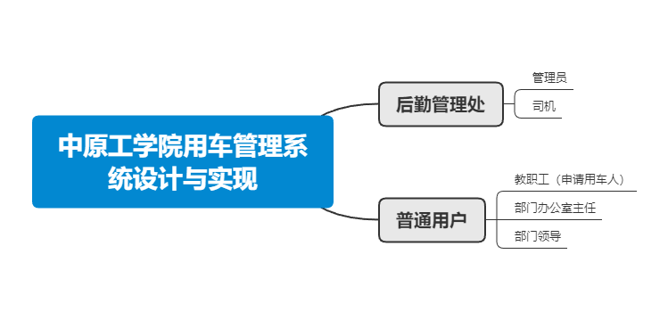
预期成果-思维导图（总纲）
Expected Results - Mind Mapping (Overview)

Slide 21
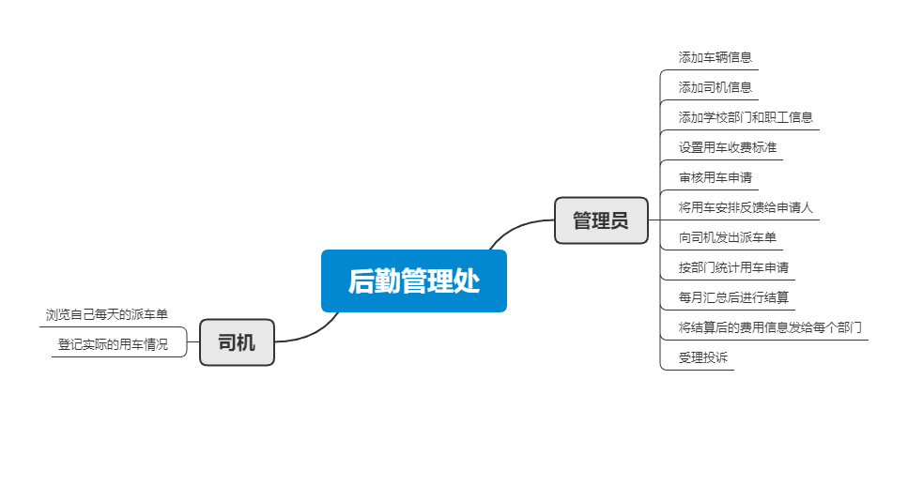
预期成果-后勤管理处
Expected results - Logistics Management Service

Slide 22
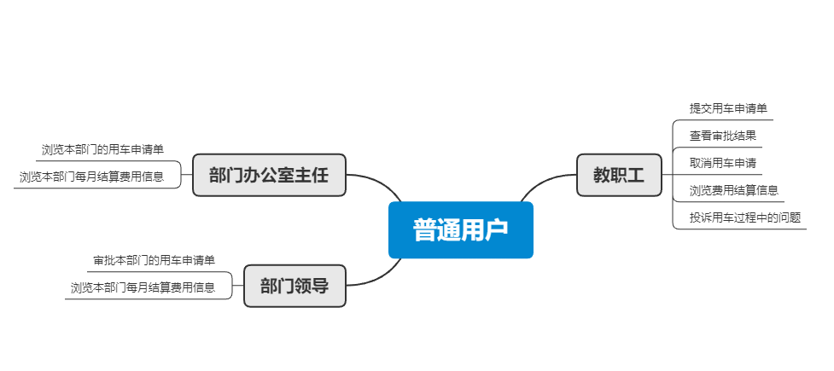
预期成果-普通用户
Expected results - ordinary users

Slide 23
第七学期时间安排
Schedule of the seventh semester
12-15周
专业外文翻译，熟悉系统开发业务。
完成开题报告、开题答辩。
16周-寒假结束

Slide 24
第八学期时间安排
Schedule of the eighth semester
04
03
15-16周
毕业答辩与成绩评定、毕业设计论文修改提交。
02
8-14周
系统实现、集成测试、功能完善、系统运行。
01
4-7周
系统设计，体系结构设计，数据库设计，页面设计，完成论文设计部分内容。
1-3周
需求分析、功能分析、性能分析。

Slide 25
感谢各位老师的指导
Thank you for your guidance

